Slide 1



Scienza Aperta e Principi FAIR per il pensare digitale
Il caso di CLARIN: deposito, scoperta ed elaborazione dei dati linguistici attraverso i core services
Giulia Pedonese
9 Maggio 2024

Slide 2

Fonti
Questa presentazione è il risultato dell'adattamento delle seguenti fonti:
van der Lek, Iulianna; Fišer, Darja. (2023). Introduction to Language Data: Standards and Repositories. In UPSKILLS Learning Content. https://upskillsproject.eu/project/standards_repositories/. CC BY 4.0.
van der Lek, I., Fišer, D., Samardzic, T., Simonovic, M., Assimakopoulos, S., Bernardini, S., Milicevic Petrovic, M., & Puskas, G. (2023). Integrating research infrastructures into teaching: Recommendations and best practices (Versione 2) https://doi.org/10.5281/zenodo.8114407. CC BY 4.0.
CLARIN ERIC Official Website: https://www.clarin.eu/ . CC BY 2.0
Rachele Sprugnoli. (2022, July 5). Natural Language Processing Methods. Zenodo. https://doi.org/10.5281/zenodo.6798390. CC BY 4.0.

Slide 3
Indice
Scienza Aperta e principi FAIR
CLARIN oggi: CLARIN-IT, il progetto H2IOSC
I core services e l'accesso federato
Tipologie di risorse linguistiche in CLARIN
Cos'è e come funziona un repository
Discovery delle risorse: VLO, Resource Families, FCS, VCR
Uso integrato del Language Resource Switchboard
CLARIN Knowledge Infrastructure

Slide 4
Scienza Aperta: un nuovo paradigma
La Scienza Aperta (Open Science) rappresenta un nuovo approccio al processo scientifico basato sul lavoro cooperativo e su nuove modalità di diffusione della conoscenza attraverso l'utilizzo di tecnologie digitali e di nuovi strumenti di collaborazione (European Commission, 2016)"
La scienza aperta comprende l'accesso libero agli articoli scientifici, l'accesso ai dati della ricerca pubblica e la ricerca collaborativa abilitata da strumenti e incentivi TIC (OCSE, 2015)
https://open-science.it/cos-e-l-open-science

Slide 5

Research Data Lifecycle
Pianificazione
Raccolta
Elaborazione
Analisi
Archiviazione
Condivisione
Riuso
https://www.fosteropenscience.eu/content/what-open-science-introduction

Slide 6
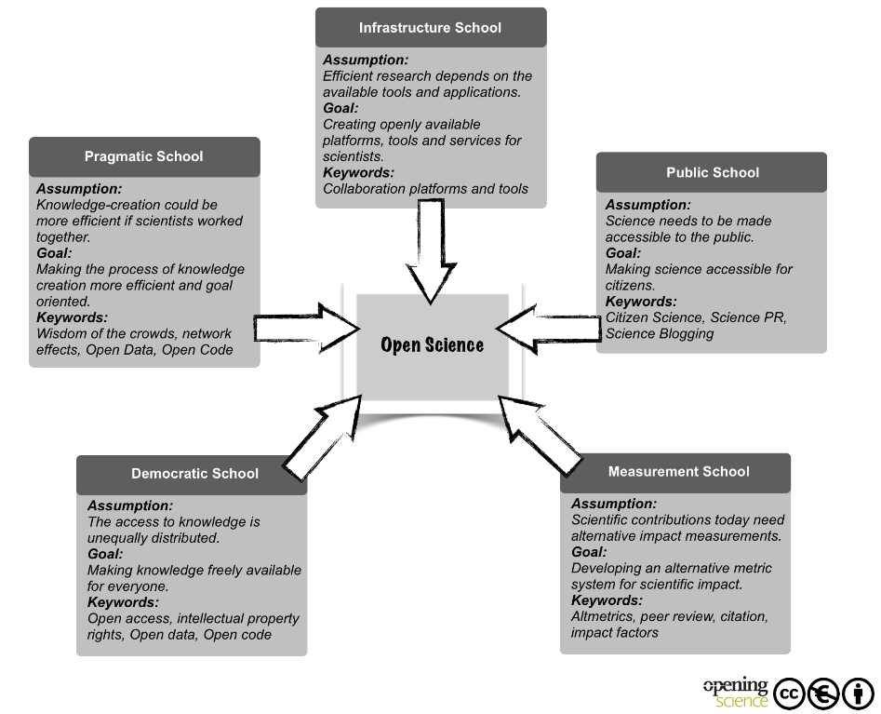
Open Science: One Term, Five Schools of Thought
Benedikt Fecher & Sascha Friesike

Slide 7
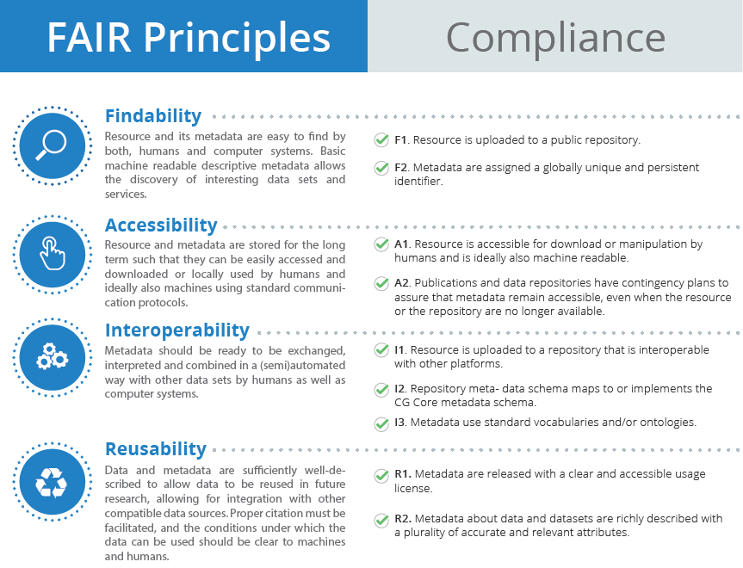
Gestione dei dati FAIR
‘FAIR Guiding Principles for scientific data management and stewardship’, 2016
https://www.go-fair.org/fair-principles/

Slide 8
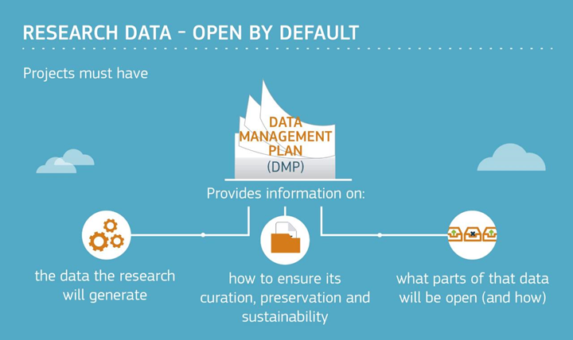
Una Strategia Europea
Source: https://www.openaire.eu/what-is-a-data-management-plan

Slide 9
Principi FAIR in CLARIN
FINDABLE attraverso punti di accesso come il Virtual Language Observatory e la Federated Content Search
ACCESSIBLE attraverso i centri CLARIN che forniscono repository, metadati e un sistema di login federato
INTEROPERABLE grazie al Language Switchboard, all’uso di vocabolari (Concept Registry) e a modi chiari e ben documentati di collegare i metadati
REUSABLE grazie a licenze, formati e standard, alla curatela attiva dei metadati e ai controlli sui collegamenti
https://www.clarin.eu/fair

Slide 10
Cos’è CLARIN
CLARIN è acronimo di Common Language Resources and Technology Infrastructure
CLARIN è un'infrastruttura digitale distribuita che fornisce un accesso facile e sostenibile a un'ampia gamma di dati e strumenti linguistici a sostegno della ricerca nelle scienze umane e sociali e non solo. CLARIN fornisce l'accesso a dati linguistici digitali multimodali (testo, audio, video) e a strumenti avanzati con cui esplorare, analizzare o combinare questi insiemi di dati.

Slide 11
CLARIN…
Appartiene al cluster Social Sciences and Humanities ed è parte integrante dello European Open Science Cloud
Ha lo status ESFRI ERIC dal 2012, Landmark dal 2016
Fa da ecosistema per la condivisione della conoscenza e la formazione
Fornisce un accesso facile e sostenibile agli studiosi delle scienze umane e sociali e non solo, ai dati linguistici digitali (in forma scritta, parlata o multimodale); a strumenti avanzati per scoprirli, esplorarli, sfruttarli, annotarli, analizzarli o combinarli attraverso single sign-on

Slide 12
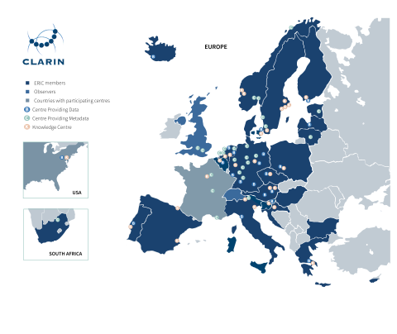
CLARIN Oggi
Una rete distribuita di 72 centri (Centre Registry)
24 membri: AT, BE, BG, CY, CZ, DK, EE, ES, FI, GR, HR, HU, IS, IT, LT, LV, NL, NO, PL, PT, SE, SI, ZA
2 osservatori: CH, UK
Terza parte: Università Carnegie Mellon, USA

Slide 13
CLARIN-IT
CLARIN-IT è il nodo italiano di CLARIN. L'Italia è diventata il 16° membro a pieno titolo di CLARIN ERIC nel 2015. Il membro fondatore del Consorzio nazionale è l'Istituto di Linguistica Computazionale "Antonio Zampolli" del Consiglio Nazionale delle Ricerche
CLARIN è coinvolto nel progetto H2IOSC attraverso il suo consorzio nazionale italiano CLARIN-IT.

Slide 14
CLARIN-IT
Il Consorzio CLARIN italiano comprende i seguenti centri:
ILC4CLARIN istituito presso il CNR Istituto di Linguistica Computazionale “Antonio Zampolli” di Pisa, è un centro di fornitura servizi (Type B)
EURAC Research CLARIN Centre (ERCC) presso l’EURAC Research Association di Bolzano, che è un centro di fornitura metadati (Type C)
The Knowledge Centre for Computer-Mediated Communication and Social Media Corpora (CKCMC), che è un centro CLARIN di Tipo K, che mette a disposizione le proprie competenze e la propria conoscenza su aspetti del dominio disciplinare di CLARIN
The CLARIN Knowledge Centre for Digital and Public Textual Schholarship (DiPText), anch’esso un centro di tipo K distribuito fra due partner: CNR-ILC e l’Università Ca’ Foscari di Venezia

Slide 15
IL Progetto H2IOSC
Il progetto H2IOSC mira a creare un cluster federato e inclusivo di RI nel dominio ESFRI dell'innovazione sociale e culturale per consentire ai ricercatori di varie discipline nei settori delle scienze umane, delle tecnologie linguistiche e dei beni culturali di collaborare nella ricerca ad alta intensità di dati e calcoli. Esso comprende i nodi italiani di quattro Infrastrutture di Ricerca:
CLARIN, https://www.clarin.eu/
DARIAH, Digital Research Infrastructure for the Arts and Humanities
E-RHIS, European Research Infrastructure for Heritage Science
OPERAS, Open Scholarly Communication in the European Research Area for SSH

Slide 16
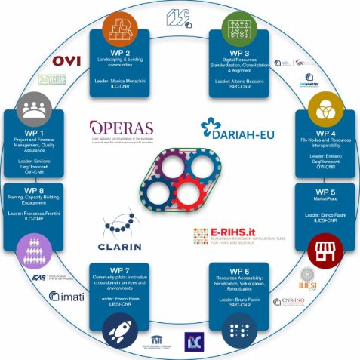
CLARIN per H2IOSC
WP8 - Training, Capacity Building ​​
Engagement​​
Infrastruttura di training​​
Metodologia condivisa​​
Materiali didattici FAIR​​
Prospettiva Train the Trainers​

Slide 17
I servizi di CLARIN
Servizi di deposito per garantire che le risorse linguistiche possano essere archiviate e rese disponibili alla comunità in modo affidabile e per aiutare i ricercatori a conservare le loro risorse in modo sostenibile
Virtual Language Observatory fornisce un'interfaccia di facile utilizzo, che consente un processo di ricerca e scoperta di risorse provenienti da un'ampia varietà di domini
Federated Content Search un motore di ricerca che si collega alle raccolte di dati locali disponibili nei centri.
Language Resource Switchboard aiuta gli utenti a trovare un'applicazione web per elaborare i propri dati linguistici
Virtual Collection Registry fornisce un registro in cui gli utenti possono creare e pubblicare le loro collezioni virtuali

Slide 18
Come accedere ai servizi CLARIN
Tutti gli utenti possono esplorare liberamente i servizi centrali di CLARIN per cercare risorse e competenze linguistiche. A causa di restrizioni di licenza, alcune risorse sono disponibili solo per gli utenti accademici e il login è richiesto utilizzando le credenziali istituzionali o le credenziali CLARIN.
Gli utenti accademici di tutti i Paesi partecipanti possono accedere e utilizzare le risorse linguistiche disponibili nei centri dati CLARIN con un accesso single sign-on attraverso la CLARIN Service Provider Federation utilizzando le proprie credenziali istituzionali.

Slide 19
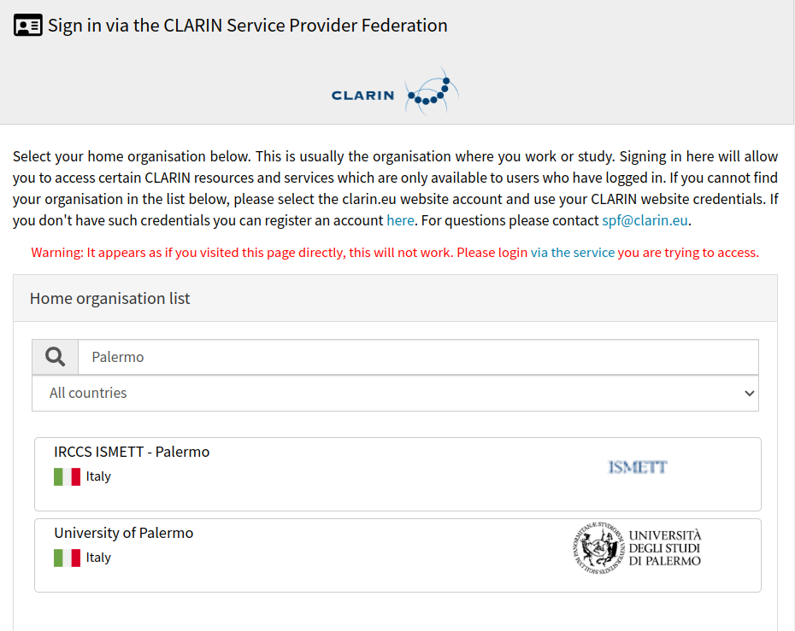
CLARIN Service Provider Federation

Slide 20
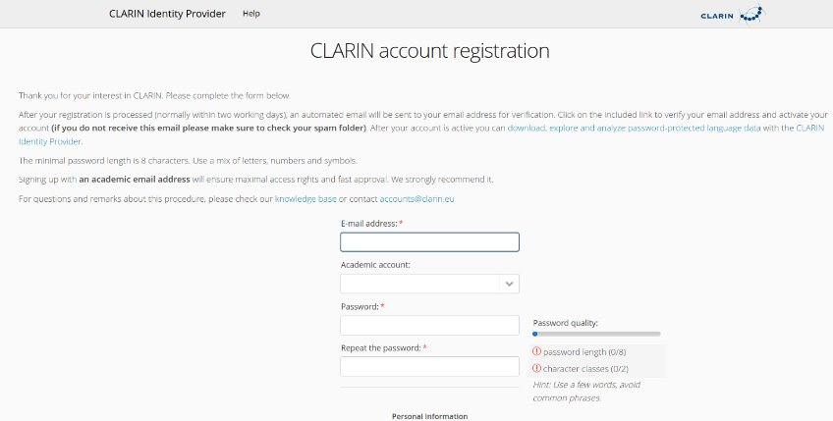
Registrazione di un account CLARIN

Slide 21




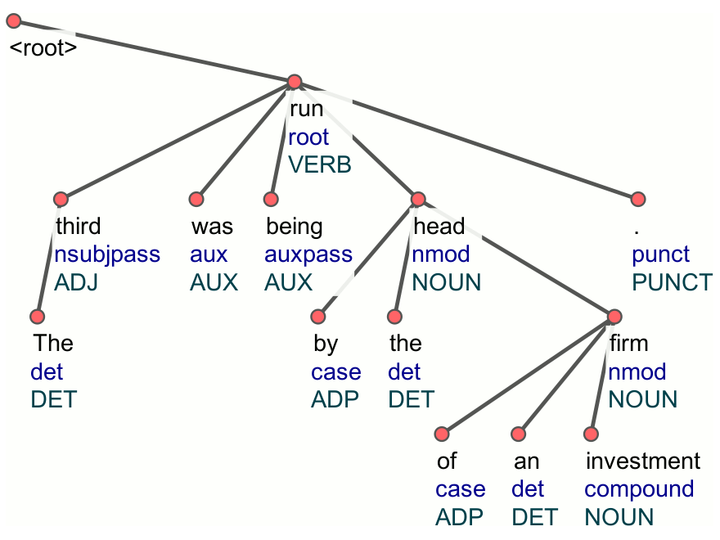

Risorse Linguistiche in CLARIN
https://www.clarin.eu/

Slide 22
Risorse Linguistiche
Per Risorse Linguistiche si intende l'insieme di dati e metadati relativi al linguaggio in forma leggibile dalla macchina. Esse vengono utilizzate per costruire, migliorare o valutare algoritmi o sistemi di linguaggio naturale (linguaggio umano) e vocale e, sempre più spesso, per l'apprendimento automatico. Sono inoltre utilizzati come risorse fondamentali ad esempio per gli studi linguistici e di traduzione, per l'editoria elettronica, per le transazioni internazionali, per gli specialisti di aree tematiche e per gli utenti finali" Fonte: ELRA/ELDA
La definizione è stata data per la prima volta da Antonio Zampolli, vd. A. Zampolli. 1991. Towards Reusable Linquistic Resources. In Fifth Conference of the European Chapter of the Association for Computational Linguistics, Berlin, Germany. Association for Computational Linguistics

Slide 23
Tipologie di Risorse Linguistiche
Dati
Corpora (raccolte digitali di dati in linguaggio naturale)
Risorse lessicali/concettuali (dizionari leggibili dalla macchina, lessico, ontologie)
Strumenti/servizi
Applicazioni per la ricerca e il reperimento (ad esempio, sistemi di gestione del corpus)
Applicazioni per l'annotazione automatica (ad es. part-of-speech tagging, analisi sintattica, analisi semantica, segmentazione audio)
Metadati e vocabolari
Vocabolari o archivi di terminologia linguistica
Metadati linguistici
Fonte:European Language Equality(ELE) (2021). Report on the state of the art in Language Technology and Language-centric AI. Accessed 10 January 2021 on European Language Equality (european-language-equality.eu)

Slide 24
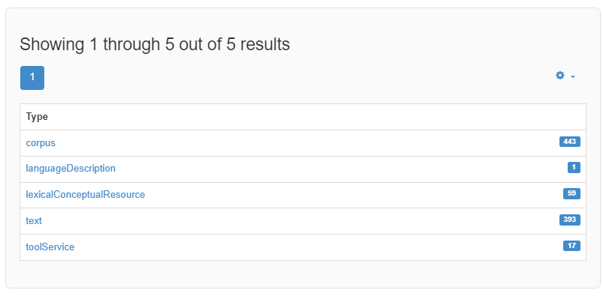
Risorse Linguistiche in ILC4CLARIN
Per vedere i diversi tipi di Risorse Linguistiche e capire il modello dei metadati, si veda ad esempio il repository ILC4CLARIN

Slide 25
Risorse Linguistiche in CLARIN
Resource Families
Corpora ben curati e risorse lessicali organizzate per tipo di dati e lingua
Strumenti NLP
Informazioni sulle licenze
Possono essere scaricati direttamente
Alcuni corpora sono disponibili tramite concordanze, e.g. Korp, Corpuscle o KonText

Slide 26
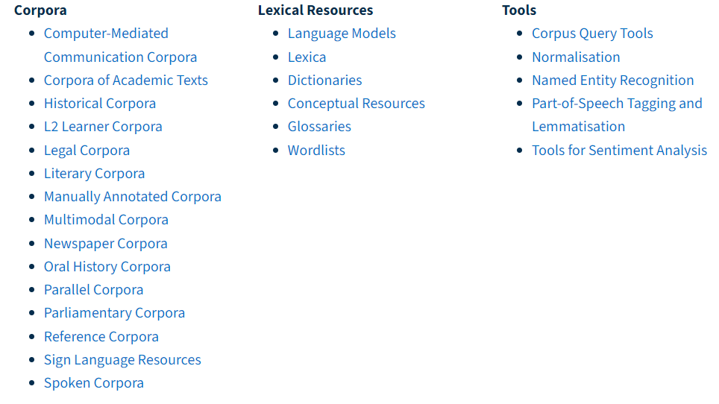
CLARIN Resource Families

Slide 27
Newspaper Corpora
The Leipzig Corpora Collection (LCC)
500 corpora e dizionari monolingui per più di 250 lingue
Focus su materiale informativo e risorse testuali in lingue poco diffuse
I Newspaper corpora sono raccolte di quotidiani in formato digitale e sono preziosi per gli studi sincronici e diacronici, che spaziano dalla storia agli studi sui media e sulla comunicazione, fino alla lessicografia. Per i lessicografi, i giornali possono essere una ricca fonte di neologismi; i linguisti, invece, possono usarli per il sentiment analysis e le analisi relative a determinate tendenze o eventi

Slide 28
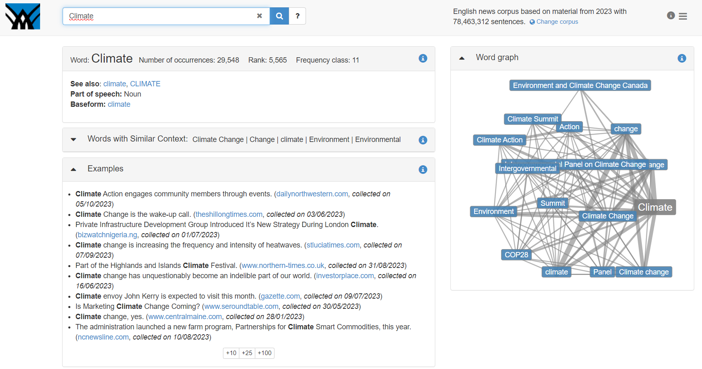
Leipzig Corpora Collection

Slide 29
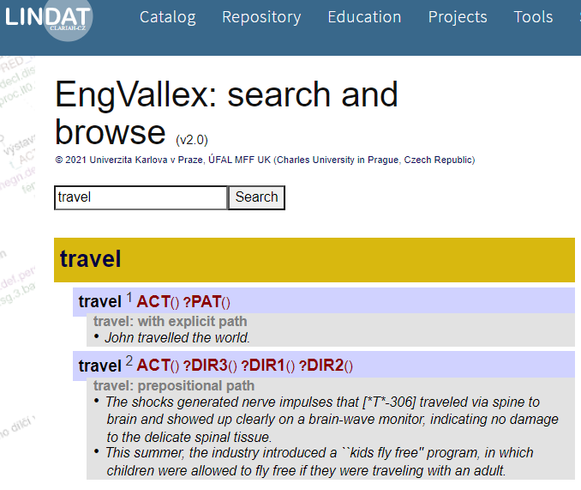
Lessici
I lessici sono risorse che contengono un inventario lessicale con informazioni linguistiche specifiche e sono utilizzati principalmente nel trattamento automatico del linguaggio. Esempio: EngVallex

Slide 30
Corpora Paralleli
I corpora paralleli (chiamati anche corpora di traduzione) contengono testi di partenza in una determinata lingua che sono stati allineati con traduzioni in un'altra lingua. Sono spesso utilizzati non solo per la ricerca negli studi sulla traduzione e nella linguistica contrastiva, ma anche per la formazione dei traduttori, l'insegnamento delle lingue straniere, la lessicografia bilingue, la traduzione assistita e l'addestramento dei sistemi di traduzione automatica

Slide 31
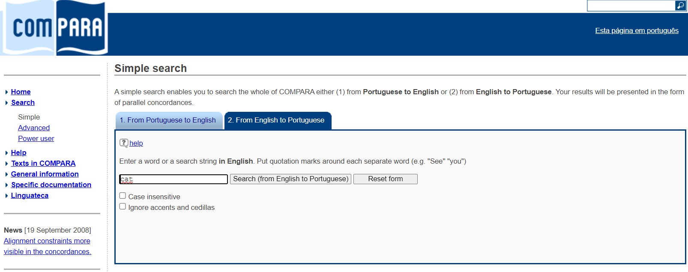
COMPARA
https://www.linguateca.pt/COMPARA/

Slide 32
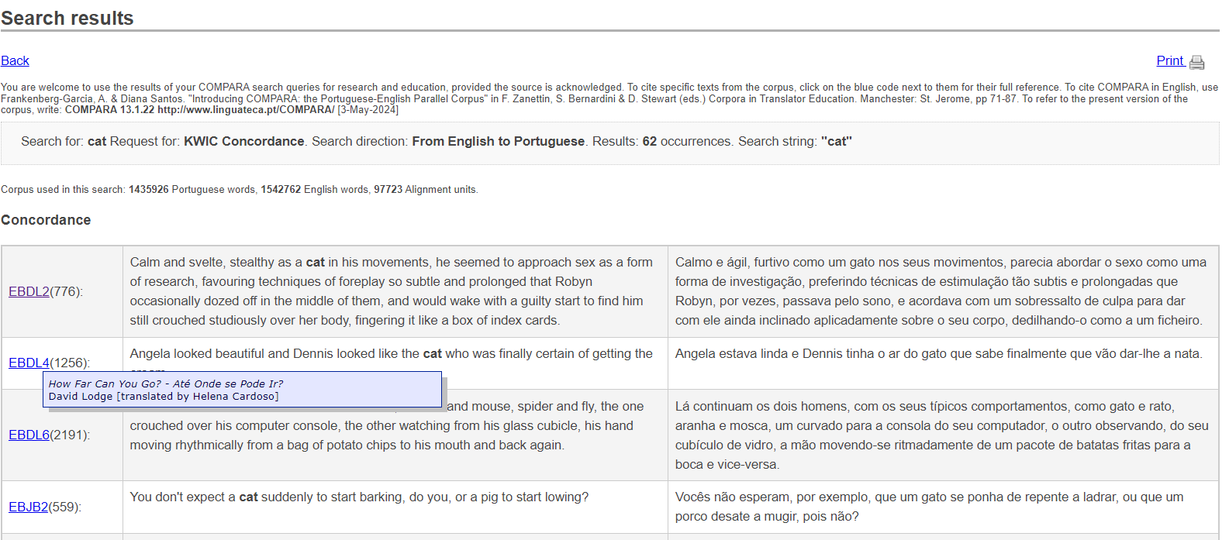
COMPARA

Slide 33
Servizi di Deposito
Molti centri CLARIN offrono un servizio di deposito. Questo garantisce molti vantaggi:
Archiviazione e cura a lungo termine delle risorse linguistiche, degli insiemi di dati e degli strumenti
Descrizione delle risorse con metadati specifici e attribuzione di identificatori persistenti (PID), e.g. Handle, che ne consentono una facile ricerca e citazione
Le risorse protette da password possono essere rese disponibili tramite un login istituzionale
Una volta integrate nell'infrastruttura CLARIN, le risorse possono essere analizzate e arricchite più facilmente con vari strumenti linguistici

Slide 34
Servizi di Deposito
Depositare una risorsa in CLARIN:
Cercare un repository che si occupa dei dati di interesse nel catalogo dei Depositing Services
Controllare la compatibilità dei dati nel CLARIN Standards Information System
Contattare il centro di tipo B che ospita il repository per la preparazione dei dati
Seguire la procedura descritta nelle linee guida del repository
How to deposit

Slide 35
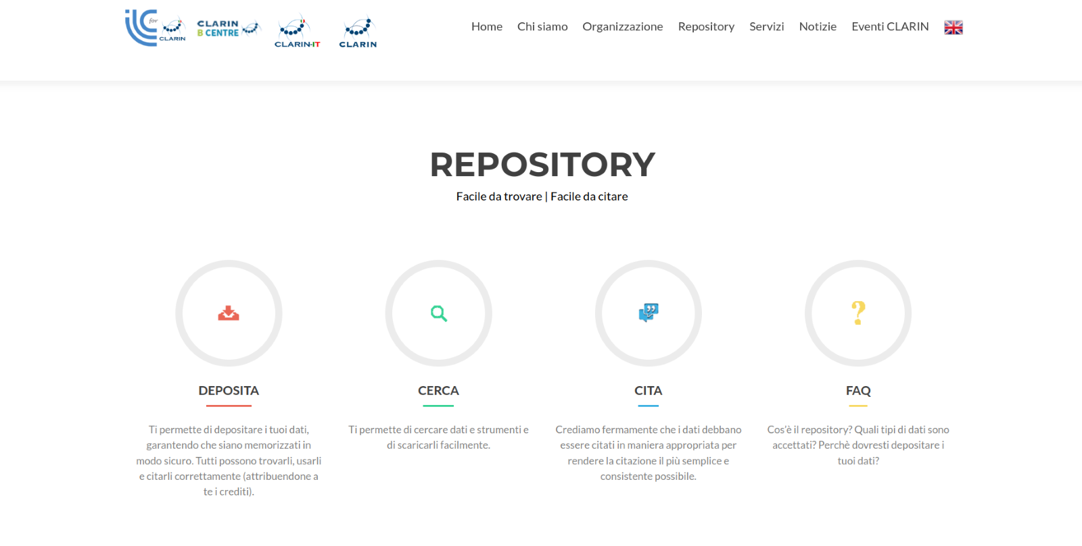
ILC4CLARIN: cercare risorse pubblicate
https://ilc4clarin.ilc.cnr.it/

Slide 36
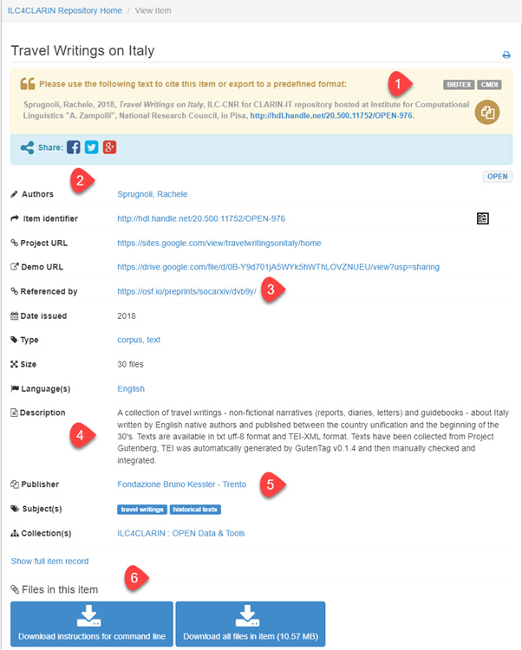
Esempio di un Corpus in ILC4CLARIN
Informazioni sulla citazione tramite handle
Campi di metadati che descrivono il corpus
Il corpus è citato in una rivista
Il corpus è descritto, ad esempio i testi sono disponibili in formato UTF-8 e TEI-XML
Informazioni sull'editore
Istruzioni per il download

Slide 37

Trovare risorse linguistiche pubblicate
Virtual Language Observatory
Un catalogo che raccoglie metadati sulle risorse linguistiche disponibili in archivi distribuiti
Non contiene risorse linguistiche, ma aiuta a localizzarle tramite identificatori persistenti
Anche se una risorsa ha un accesso limitato, i metadati sono sempre liberamente accessibili
Utilizza la ricerca a faccette per restringere le ricerche
NB: uso di licenze

Slide 38
Ricerca tra le collezioni di testi
Federated Content Search
Un motore di ricerca per individuare modelli linguistici specifici in diverse raccolte di testi
I dati stessi rimangono presso il Centro in cui sono ospitati
Può essere utilizzato come primo passo per scoprire dove sono ospitate risorse interessanti
Non è possibile classificare i risultati della ricerca, ma è possibile scaricarli in vari formati ed eseguire ulteriori analisi con altri strumenti

Slide 39
Federated Content Search
Come funziona:
Selezionare la lingua e il linguaggio di interrogazione (CQL)
Specificare le raccolte e il numero di risultati da visualizzare
Visualizzare i risultati della ricerca come Parola chiave nel contesto
Scaricare i risultati in diversi formati di file

Slide 40
Trovare Strumenti di Analisi Linguistica
Language Resource Switchboard
Un servizio centrale che consente di caricare un testo o un URL e di trovare uno strumento web corrispondente per analizzarlo, visualizzarlo o tradurlo
Vi si può accedere da altri archivi e servizi di dati di ricerca, ad esempio VLO, Virtual Collection Registry, ARCHE, DARIAH-DE Repository, PARTHENOS VRE e TextGrid.
Accesso integrato dal VLO

Slide 41
Natural Language Processing - NLP
NLP o Trattamento Automatico del Linguaggio naturale è un campo di ricerca che applica l'elaborazione automatica (computer) del linguaggio naturale (umano) per svolgere compiti linguistici, quali:
Traduzione automatica
Estrazione di informazioni
Apprendimento linguistico assistito da computer
Riconoscimento automatico del parlato
(…. Sempre più anche generazione di testi in linguaggio naturale)
[Bender, Emily M. 2016. “Linguistic Typology in Natural Language Processing”. Linguistic Typology 20(3), 645-660]

Slide 42
Applicazioni nell'ambito degli studi umanistici
Biblioteche / editoria: riconoscere autori / riferimenti bibliografici, identificare articoli rilevanti, suggerire percorsi di lettura, monitorare l'opinione dei lettori
Storia: estrarre eventi dalle fonti, identificare fonti su argomenti simili, migliorare la qualità dell'OCR per la digitalizzazione delle fonti.
Letteratura: identificare caratteristiche linguistiche e stilistiche
Musei: generare in modo (semi)automatico le descrizioni delle opere d'arte, arricchire le descrizioni, identificare opere d'arte simili, creare visite personalizzate

Slide 43
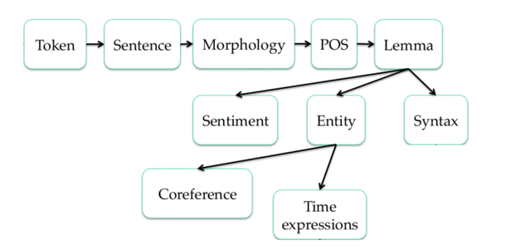
NLP Pipeline
Pipeline: una catena in cui ogni modulo descrive un diverso livello di analisi linguistica e in cui l'output di un modulo diventa l'input per il modulo successivo.

Slide 44
Token – Sentence – Part of Speech
Step (logici) di pre-elaborazione del testo che consentono operazioni successive, es. sintesi vocale, parsing, traduzione automatica, riconoscimento di nomi di entità ecc.
Segmentazione – suddivisione del testo in frasi
Tokenizzazione – suddivisione delle frasi in parole
Part of Speech tagging (PoS) – assegnazione di marcatori di classe lessicale a tutte le parole di una frase (nome, verbo, preposizione, avverbio, ecc.)
Lemmatizzazione

Slide 45
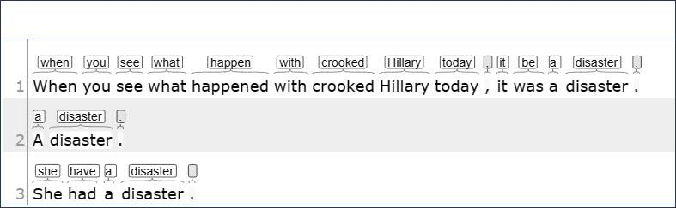
Lemmatizzazione
Tecnica di pre-elaborazione del testo che rimuove le terminazioni flessive per individuare la forma base di una parola (lemma), ad esempio ''singing'' -> "sing". Aiuta a ridurre l'ambiguità gestendo le parole con inflessioni diverse che hanno lo stesso significato o concetto. I successivi esempi sono tratti da https://corenlp.run/

Slide 46
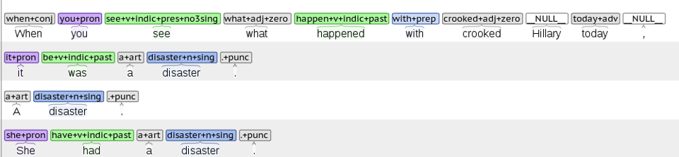
Analisi morfologica
Tecnica che separa le parole in singoli morfemi. Potrebbe non funzionare bene nelle lingue morfologicamente ricche o nelle lingue asiatiche, dove ogni parola può avere più forme possibili.
Notes:
This boy is clever but lazy.
Query : [ { tag:/JJ.*/ } ]

Slide 47
Parsing
Il parsing è una tecnica che esegue l'analisi grammaticale su una data frase creando l'albero (mappa) di analisi (parse tree).
Una frase può avere più alberi di parsing

Slide 48
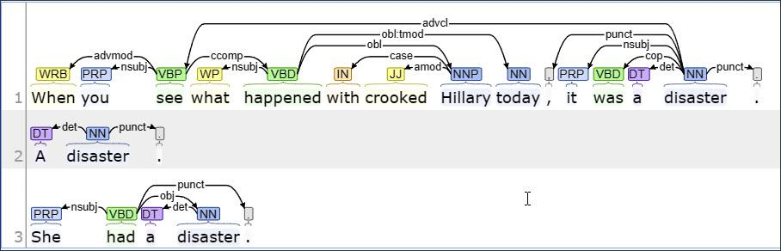
Parsing a Dipendenze
Collega le parole in base alle loro relazioni sintattiche, concentrandosi sulla struttura lineare della frase. Aiuta altri processi che si basano sulle dipendenze tra le parole, ad esempio la traduzione automatica, la modellazione linguistica, la sintesi del testo.

Slide 49
Strumenti di NLP in CLARIN
Resource Families
Corpus Query Tools
Normalisation
Named Entity Recognition
Part-of-Speech Tagging and Lemmatisation
Tools for Sentiment Analysis

Slide 50
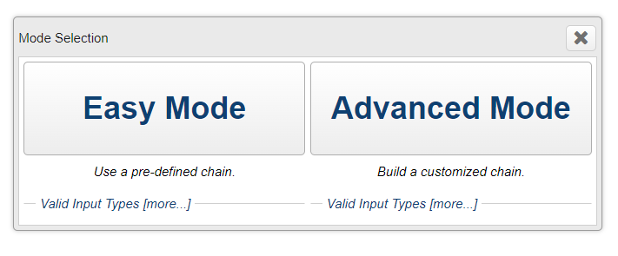
Weblicht
Consiste in una applicazione web che consente di creare ed eseguire facilmente catene di strumenti senza scaricare o installare software https://weblicht.sfs.uni-tuebingen.de/

Slide 51
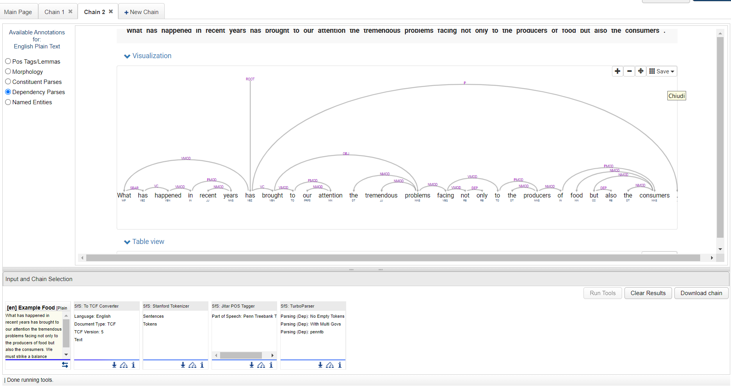
Weblicht

Slide 52
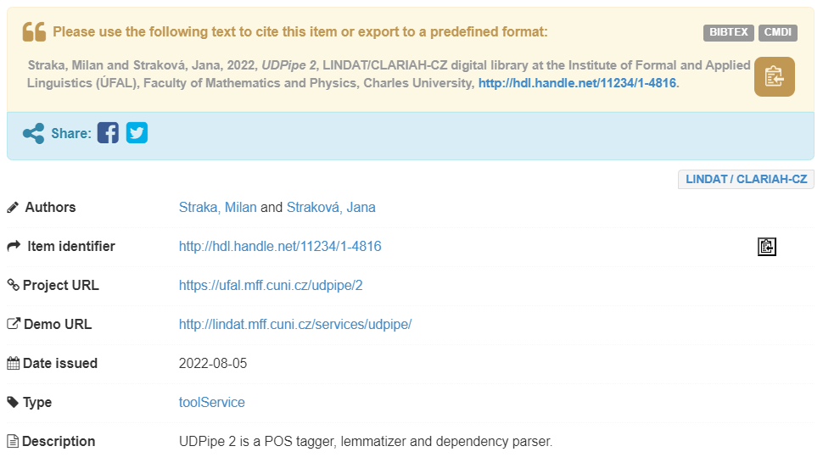
UDPipe
UDPipe è una pipeline addestrabile per la tokenizzazione, il tagging, la lemmatizzazione e il parsing delle dipendenze dei file CoNLL-U https://lindat.mff.cuni.cz/repository/xmlui/handle/11234/1-4816

Slide 53
UDPipe
Addestrabile
Basata sul framework Universal Dependencies UDPipe v1 (C++) o UDPipe v2 (Python)
ultimi modelli: v2.6, 91 lingue diverse - moderne (inglese, russo ...), antiche (latino, greco antico, gotico ...), molto diffuse (cinese, spagnolo ...), poco diffuse (wolof, uiguro), di generi diversi (parlato, social media ...)
interfaccia a riga di comando (CLI) o interfaccia web: CLI è l'unica opzione se si vuole addestrare un nuovo modello.

Slide 54
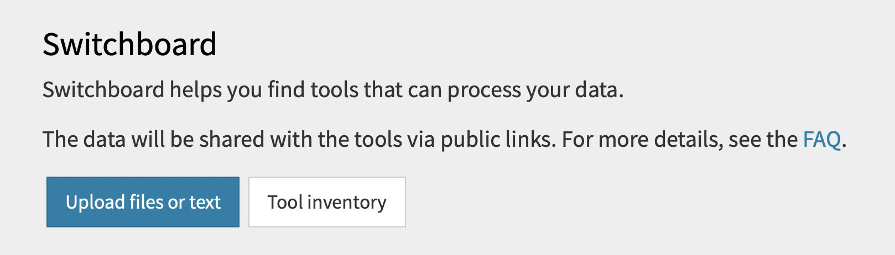
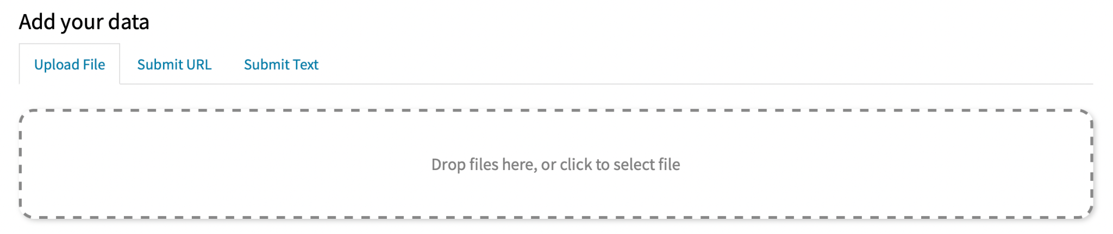
Utilizzare lo Switchboard
Accedere a https://switchboard.clarin.eu, cliccare su "Carica file o testo", selezionare il testo desiderato

Slide 55
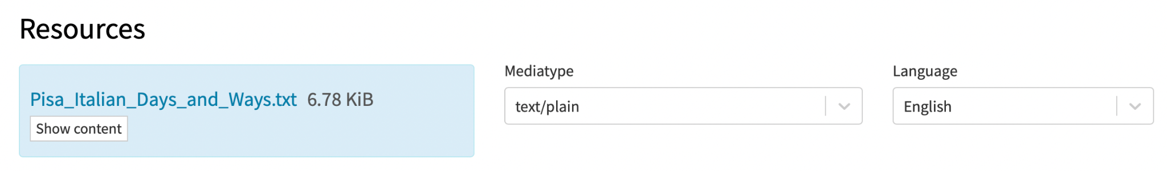
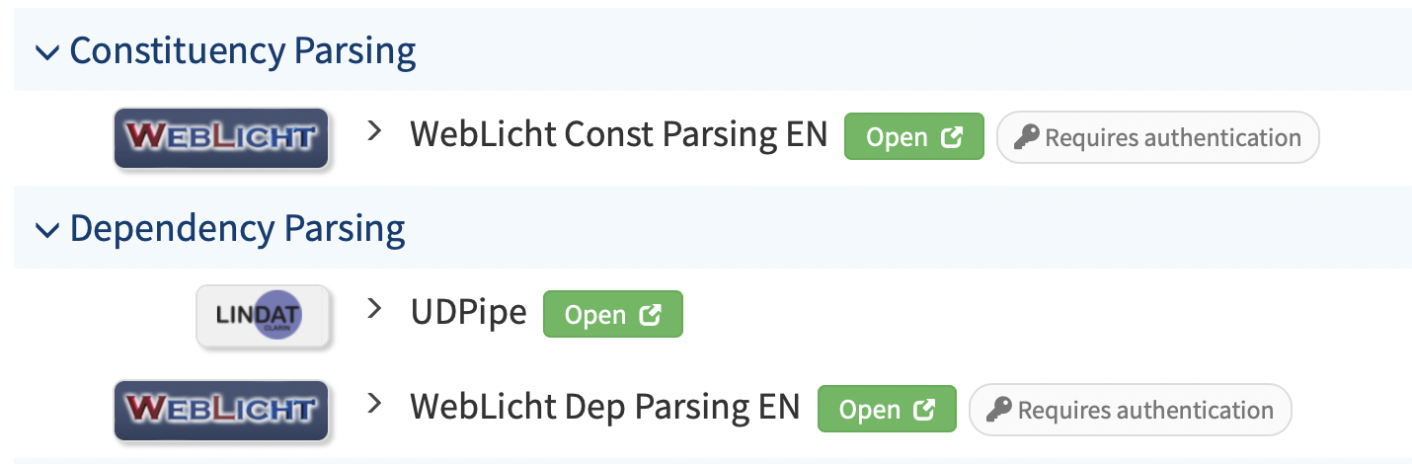
Utilizzare lo Switchboard
Controllare il formato e la lingua: la scelta della lingua influenza l'elenco degli strumenti disponibili
Scegliere l'attività di interesse e fare clic sul pulsante verde "Apri".

Slide 56
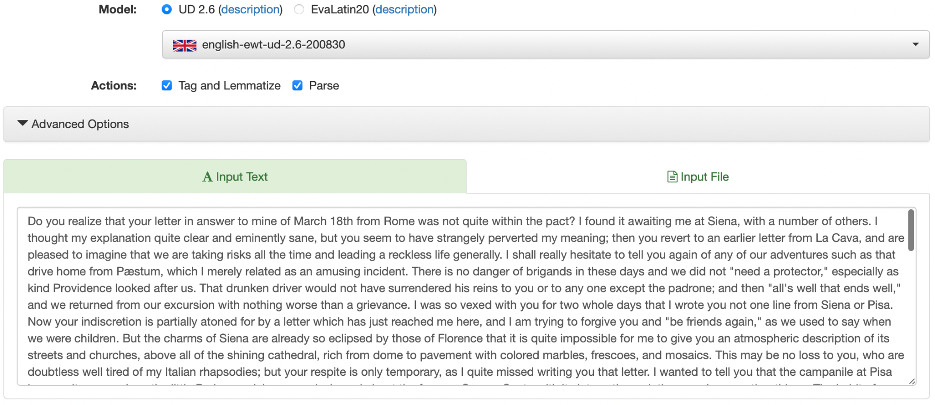
Utilizzare lo Switchboard
UDPipe: si sceglie il modello, si carica il testo e si attendono i risultati

Slide 57
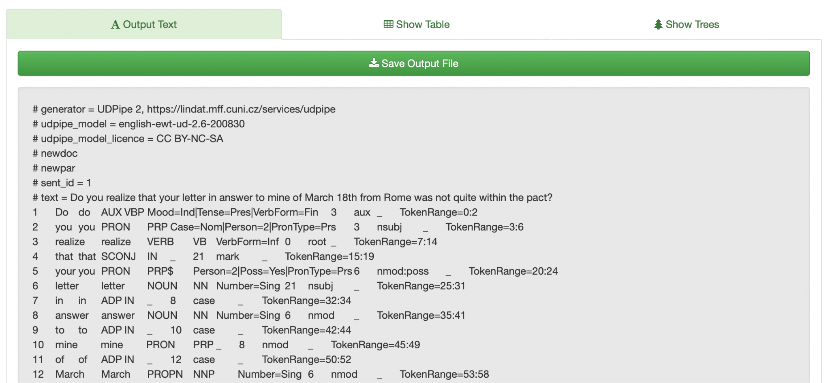
Utilizzare lo Switchboard
UDPipe: i risultati vengono visualizzati come testo, tabella o immagine (albero). Nei primi due casi, è possibile scaricare il file CoNLL-U altrimenti è possibile salvare il file .svg dell'immagine

Slide 58
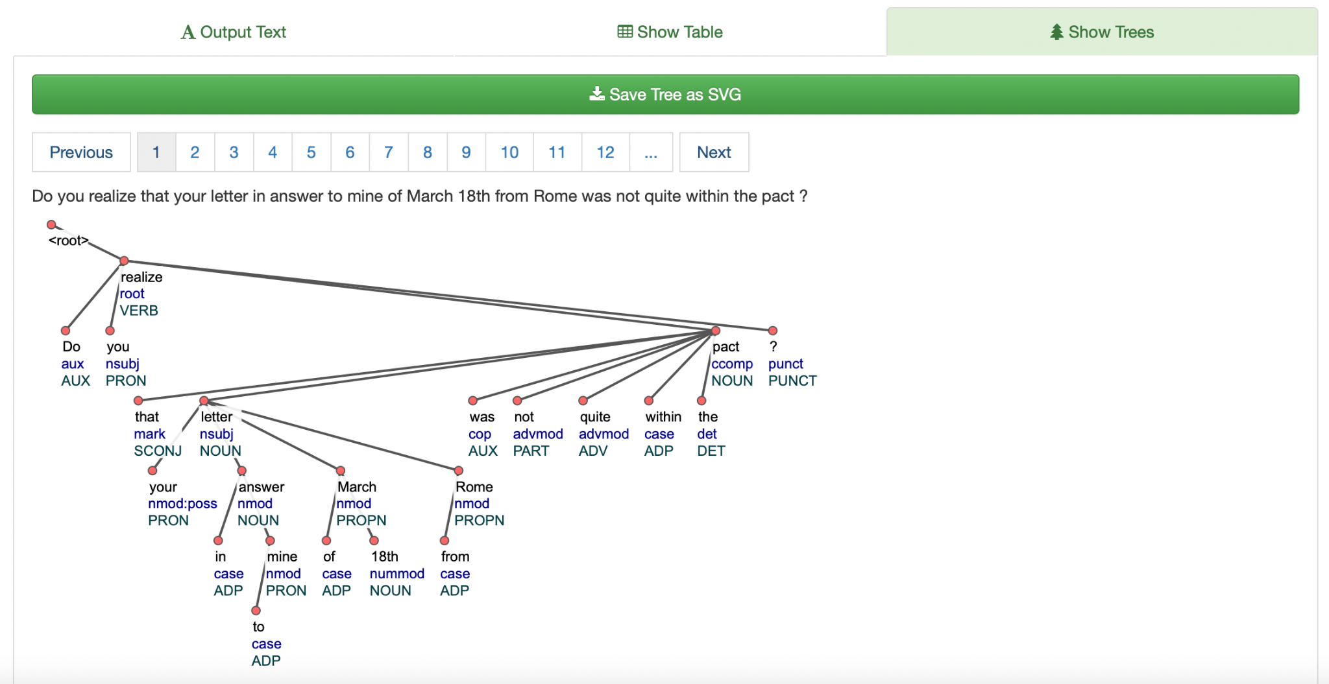
Utilizzare lo Switchboard
Esempio di albero sintattico

Slide 59
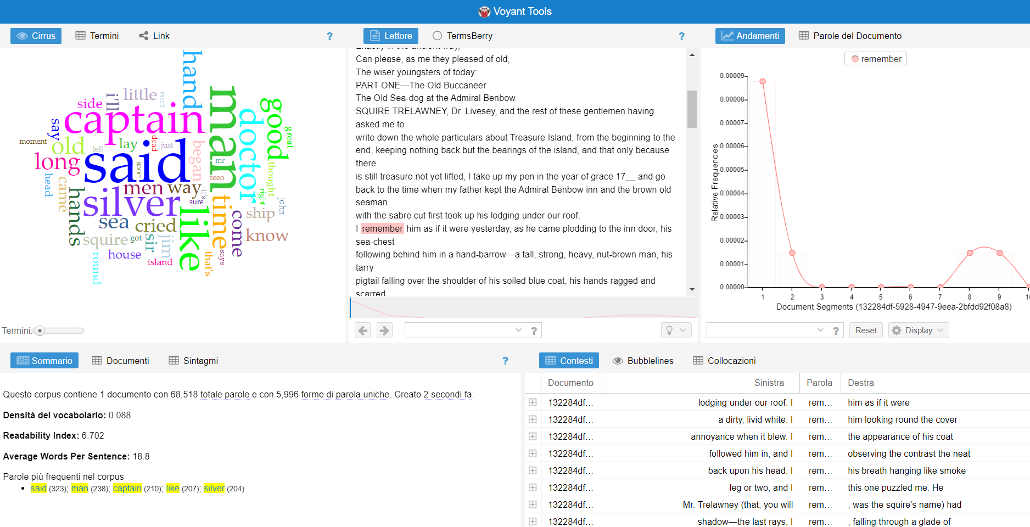
Voyant Tools

Slide 60
Utilizzare Risorse e Strumenti Linguistici
Virtual Collection Registry
Permette di raccogliere i dataset scoperti (tramite il VLO) in una collezione virtuale
Una collezione virtuale può contenere link a dataset, tutorial, documenti di riferimento su un argomento
È possibile citare e condividere le raccolte virtuali con altri utenti
Le raccolte di testi possono essere scaricate o elaborate con uno strumento Switchboard corrispondente

Slide 61
CLARIN Knowledge Infrastructure
Knowledge infrastructure: Un insieme di misure e strutture volte a garantire un continuo trasferimento di conoscenze tra tutti gli attori coinvolti nella costruzione, nel funzionamento e nell'utilizzo dell'infrastruttura
Ricerca sui Knowledge Centres in ordine alfabetico o per specializzazione (alcune categorie sono già evidenziate
possibilità di accedere al Tour de CLARIN per approfondimento su iniziative di UI e attività del network

Slide 62
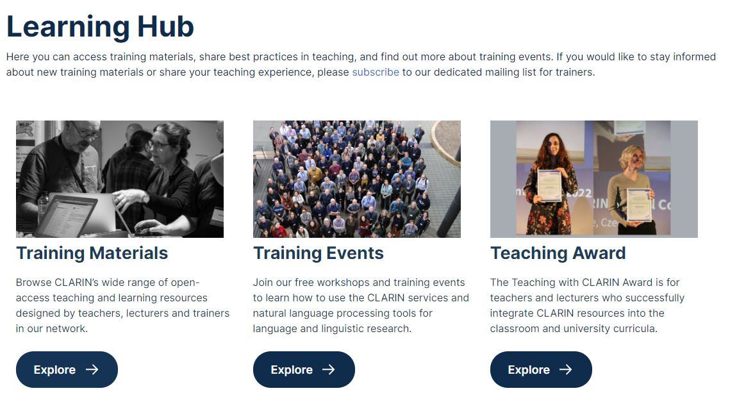
CLARIN Learning Resources
https://www.clarin.eu/content/learning-hub

Slide 63
Iniziative della comunità CLARIN
CLARIN Newsflash
aggiornamento mensile sulle attività dei consorzi nazionali
CLARIN Café
webinar informali e interattivi per discutere su temi di interesse

Slide 64
Grazie per l'attenzione!
Contatti:
https://forum.clarin.eu/
formazione@clarin-it.it

